Slide 1
Moore’s «Law»
How many more transistors on a chip?
Effect on speed of processor

Slide 2
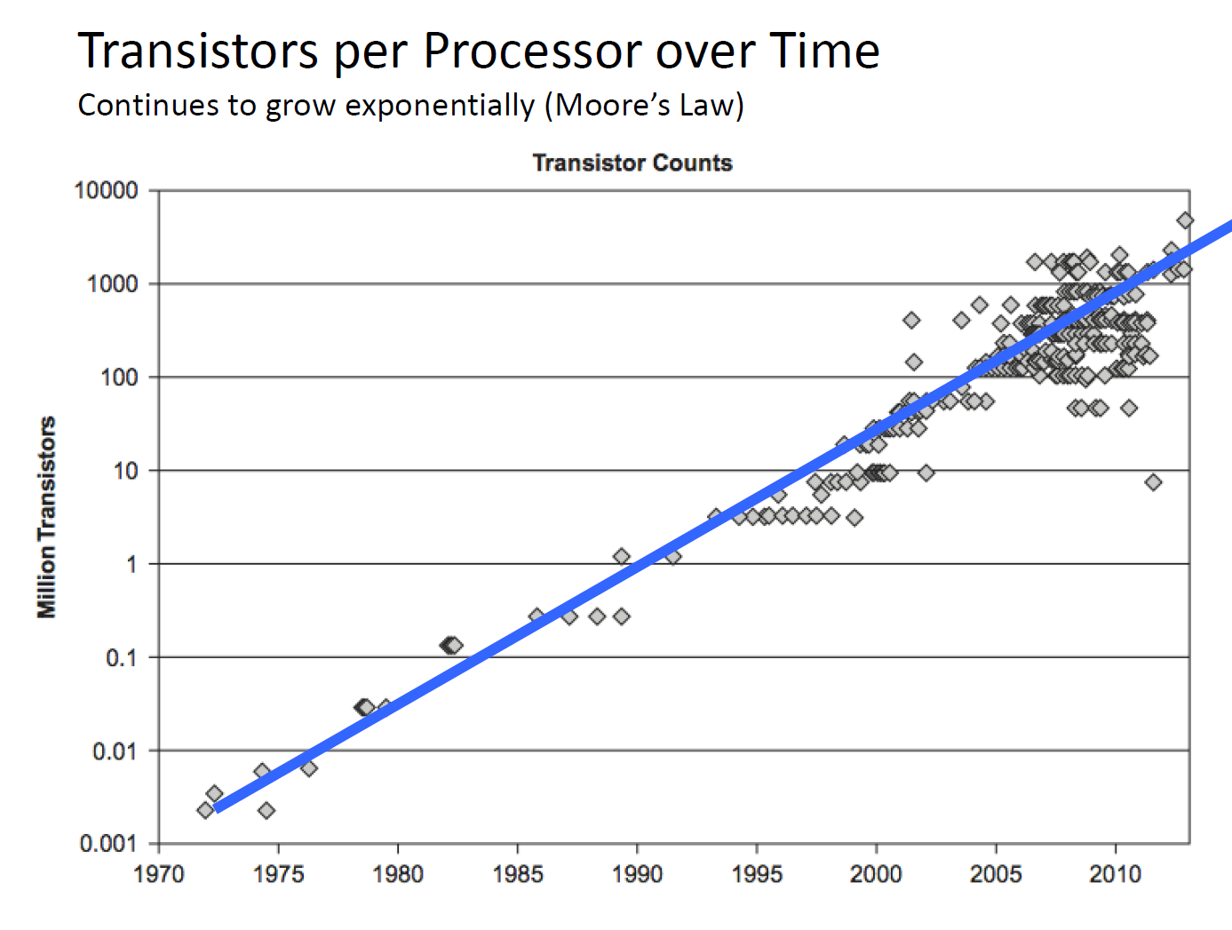

Slide 3
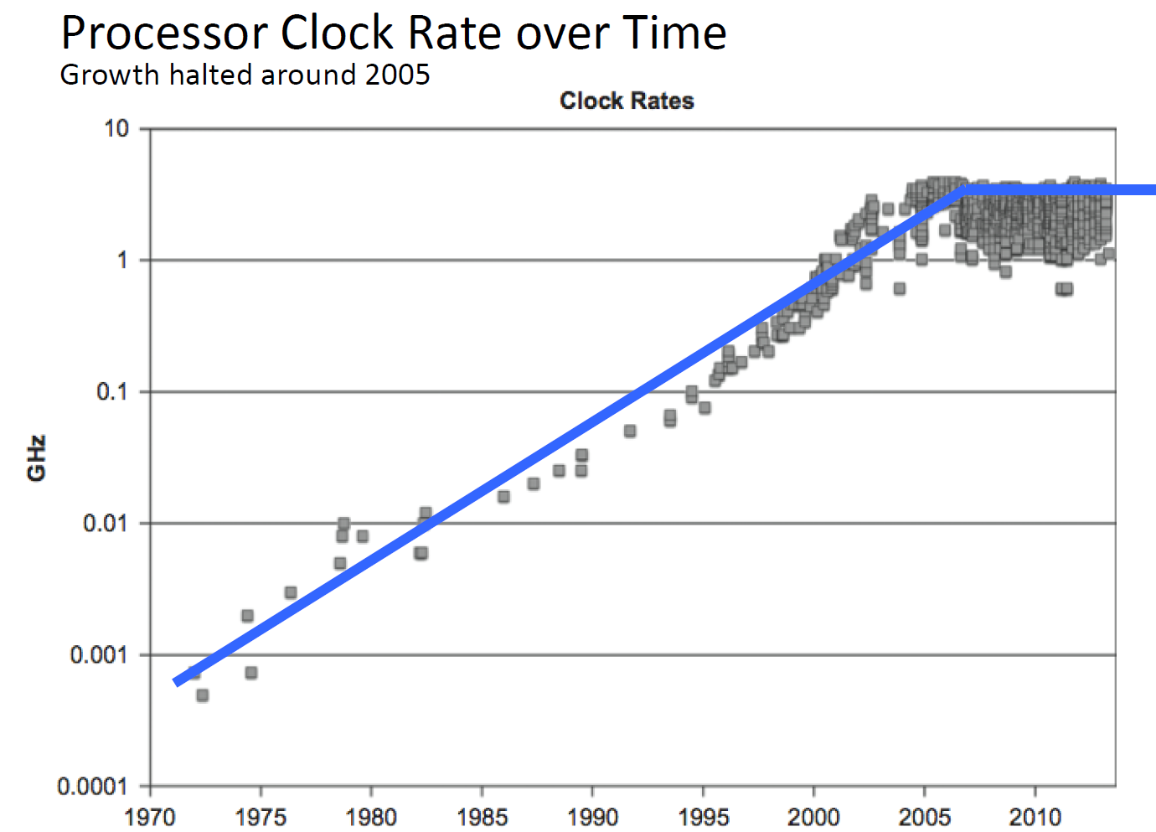

Slide 4
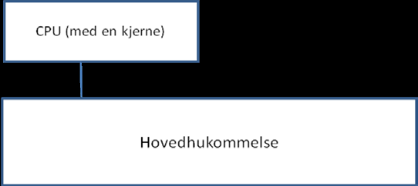
Maskin 1980 (uten cache)
Figur 19.1 Skisse av en datamaskin i ca. 1980 hvor det bare var én beregningsenhet, en CPU, som leste sine instruksjoner og både skrev og leste data (variable) direkte i hovedhukommelsen. Intel 8080: 1 MHz CPU

Slide 5
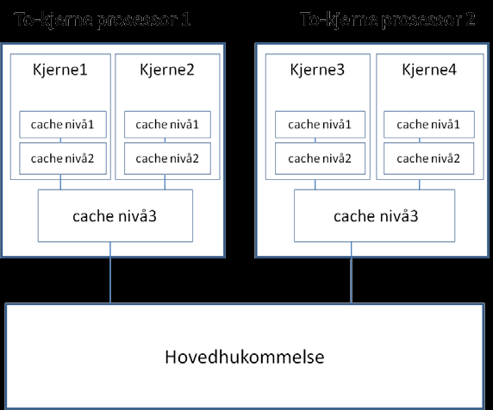
Maskin ca. 2010 med to dobbeltkjerne CPU-er

Slide 6
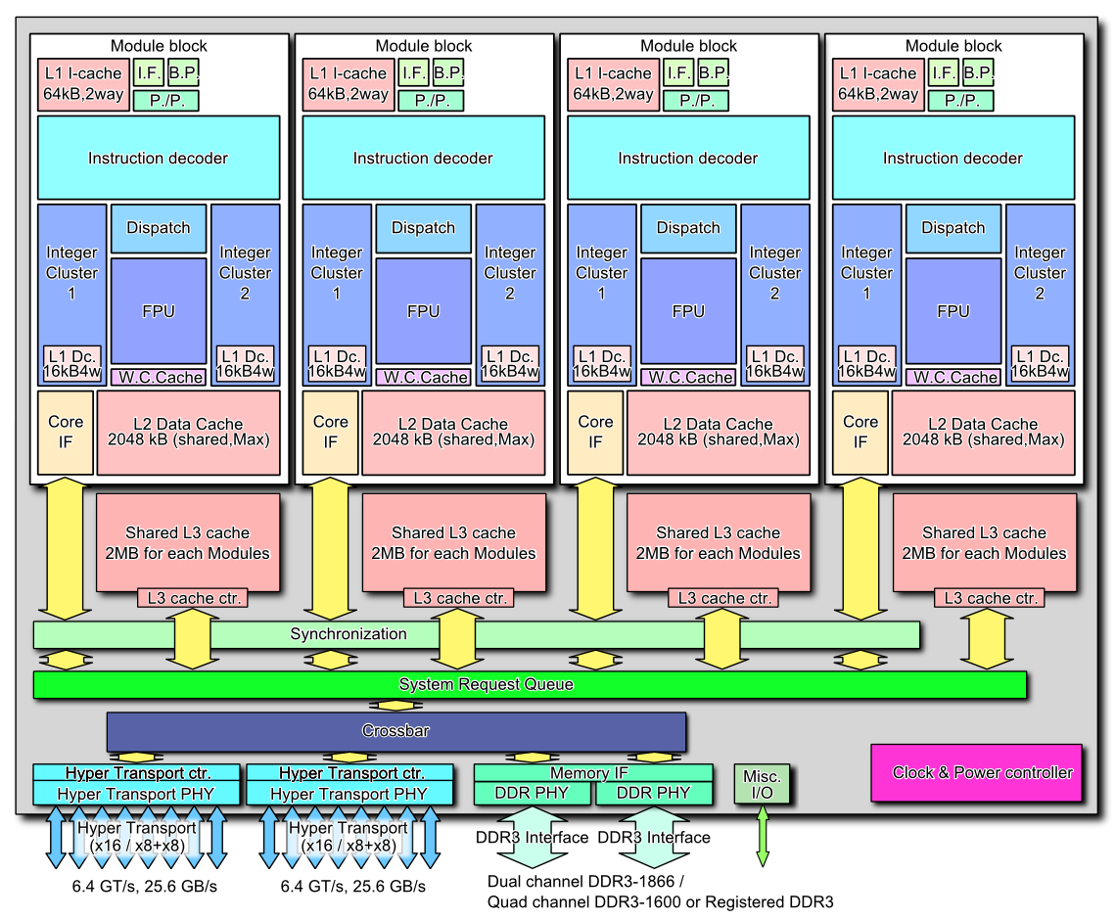
Hukommelses-systemet i en 4 kjerne CPU – mange lag og flere ulike beregningsmoduler i hver kjerne.:

Slide 7
Hvordan tar vi hensyn til cache-systemet for å få raskere programmer?
Vi ser bare på data-cachene (lite å hente på instruksjonene)
Viktig å vite er at hver gang vi skal hente data i hovedlageret , får vi en cach-linje = 64 byte = f.eks 8 heltall (int)
Det er svært begrenset plass i cachene, og en cach-linje som ikke har vært brukt på ‘lenge’ vil bli ‘kastet ut’(overskrevet av en annen, nyere) cache-linje
Slik er raskest:
Jobber på få data (korte deler av en array) ‘lenge’ av gangen – ikke hoppe rundt.
Helst gå forlengs eller baklengs gjennom data (arrayene) (i, i+1,.. eller: i, i-1,..)
Vi må lage slike cache-vennlige programmer !

Slide 8
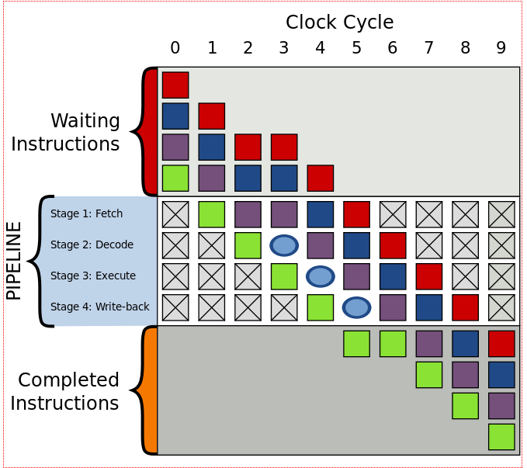
Instruksjonsparallellitet i en CPU-kjerne. Pipeline – flere instruksjoner (her 4) utføres samtidig i raskest mulig rekkefølge.

Slide 9
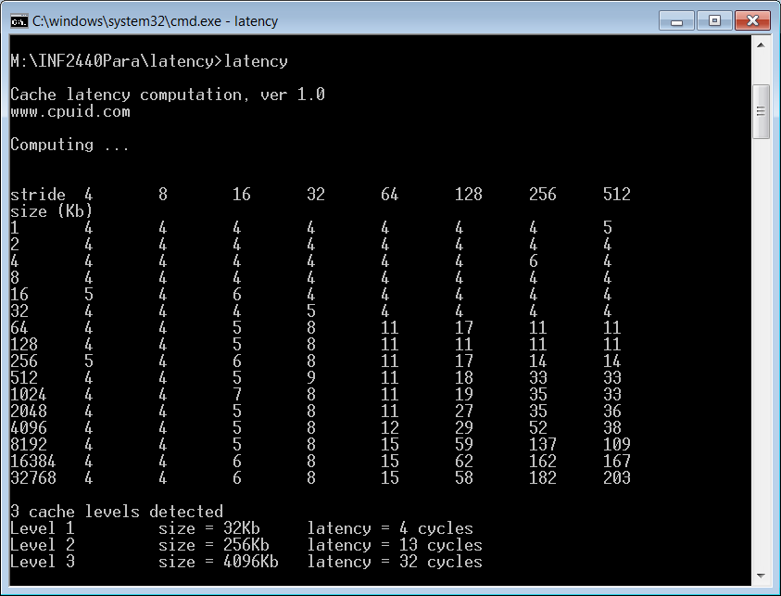
Test av forsinkelse i data-cachene og hovedhukommelsen - latency.exe (fra CPUZ)

Slide 10
Oppsummering – ideen om at vi har uniform aksesstid i hukommelsen er helt galt
Hukommelses-systemet i en multicore CPU ,Intel Core i5-459 3.3 GHz, – mange lag (typisk aksesstid i instruksjonssykler):
Registre i kjernen (1) – 8/32 registre
L1 cache (3-4) – 32 Kb
L2 cache (13) – 256 kb
L3 cache (32) – 8Mb
Hovedhukommelsen (virtuell hukommelse) (ca. 200) – 8-64 GB
Disken (15 000 000 roterende) = 5 ms – 1000 GB – 1-5 TB FlashDisk (ca 2 000 000 les, ca. 10 000 000 skriv) = ca. 1 ms

Slide 11
Helt avgjørede for oss – cache-hukommelse
Hva er cache
Raskere (men også dyrere) hukommelse mellom hovedlageret og kjernene.
Vi må ha cache fordi det er så store hastighetsforskjeller mellom en CPU-kjerne og hovedlageret (‘main memory’ )
Ofte nå 3-4 lag med cache hukommelser + et antall registere i kjernen (enda raskere enn cache-hukommelsene) som holder data eller intruksjoner
Når en kjerne trenger data eller en ny instruksjon (og den ikke har det i et register) leter den nedover i cache-hukommelsene. Først cache level 1 (L1), så L2 cachen, .. , før den går til hovedhukommelsen for data eller instruksjoner.
Det finns flere teknikker for å gjøre dette raskt (som pre-fetch , dvs at systemet henter neste data/instruksjon uten at kjernen eksplisitt har bedt om det)

Slide 12
Vi kan ikke hente mer fra automatisk forbedring av hastigheten på våre programmer:
Ikke raskere maskiner – luftkjølingsproblemet
Hovedhukommelsen - både mye langsommere enn CPU-ene (derfor cache), og det å sette stadig flere kjerner oppå en langsom hukommelse gir køer.
Instruksjons-parallelliteten i hver kjerne (pipelinen) er fult utnyttet – ikke mer å hente
Kompilatoren – Java (etter ver 1.3) kompilerer videre til maskinkode og (etter ver 1.6) optimaliserer mye. JIT-kompilering. Ikke mulig å gjøre særlig mer effektiv
⇒ Konklusjon Skal vi ha raskere programmer, må vi som programmerere selv skrive parallelle løsninger på våre problemer.

Slide 13
Operativsystemet og tråder
De ulike operativsystemene (Linux, Windows) har ulike begreper for det som kjøres; mange nivåer (egentlig flere enn det som vises her)
Linux
Windows
Task
Application
1
1..*
1
1..*
1..*
Process
Process
1
1..*
1
1
1..*
Tråd
Tråd
1
1..*
fiber
Heldigvis forenkler Java dette

Slide 14
Java forenkler dette ved å velge to nivåer
Windows
Linux
Java program ( kjører på en Java VM )
1
1..*
1..*
Tråd
1
starter
Alle trådene i et Java-program deler samme adresserom (= samme plasser i hovedhukommelsen). Alle trådene kan lese og skrive i de variable (objektene) programmet har og ha adgang til samme kode (metodene i klassene).

Slide 15
Hva er tråder i Java ?
I alle programmer kjører minst en tråd – main tråden (starter og kjører i public static void main).
Main-tråden kan starte en eller flere andre, nye tråder.
Enhver tråd som er startet, kan stoppes midlertidig eller permanent av:
Av seg selv ved kall på synkroniseringsobjekter hvor den må vente
Den er ferdig med sin kode (i metoden run), terminerer da
Main-tråden og de nye trådene går i parallell ved at:
De kjører enten på hver sin kjerne
Hvis vi har flere tråder enn kjerner, vil klokka i maskinen sørge for at trådene av og til avbrytes og en annen tråd får kjøretid på kjernen.
Vi bruker tråder til å parallellisere programmene våre

Slide 16
>java (også kalt JVM) starter main-tråden som igjen starter nye tråder
1) JVM starter Main-tråden
JVM
2) Main-tråden starter
k nye tråder
3) Main-tråden venter mens de andre trådene løser problemet
Tråder i Java er objekter av klassen Thread.

Slide 17
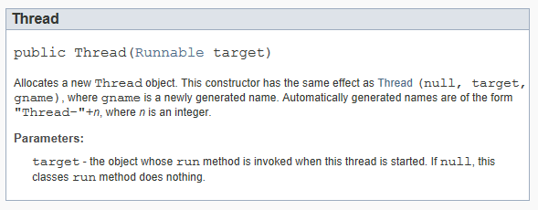
Konstruktør til Thread-klassen
Runnable target er :
En klasse som implementerer grensesnittet ‘Runnable’
Det er en annen måte å starte er tråd hvor vi lager en subklasse av Thread (ikke fullt så fleksibel).

Slide 18
Tråder i Java
Er én programflyt, dvs. en serie med instruksjoner som oppfører seg som ett vanlig, sekvensielt program – og kjører på én kjerne
Det kan godt være (langt) flere tråder enn det er kjerner.
En tråd er ofte implementert i form av en indre klasse i den klassen som løser problemet vårt (da får trådene greit aksess til felles data):
import java.util.concurrent.*;
class Problem { int [] fellesData ; // dette er felles, delte data for alle trådene
public static void main(String [] args) {
Problem p = new Problem();
p.utfoer();
}
void utfoer () { Thread t = new Thread(new Arbeider());
t.start();
}
class Arbeider implements Runnable {
int i,lokalData; // dette er lokale data for hver tråd
public void run() {
// denne kalles når tråden er startet
}
} // end indre klasse Arbeider
} // end class Problem

Slide 19
Tråder i Java
En tråd er enten subklasse av Thread eller får til sin konstruktør et objekt av en klasse som implementerer Runnable.
Poenget er at begge måtene inneholder en metode:
’ public void run()’
Vi kaller metoden start() i klassen Thread . Det sørger for at JVM starter tråden og at ’run()’ i vår klasse deretter kalles.
JVM som inneholder sin del av start() som gjør mye og til slutt kaller run()
Vårt program kaller start
i vårt objekt av en subklasse av Thread (eller Runnable). Etter start
av tråden kalles vår run()

Slide 20
Flere problemer med parallellitet og tråder i Java
Operasjoner blandes (oppdateringer går tapt).
Oppdaterte verdier til felles data er ikke alltid synlig fra alle tråder (oppdateringer er ikke synlige når du trenger dem).
Synlighet har ofte med cache å gjøre.
The Java memory model (= hva skjer ’egentlig’ når du kjører et Java-program).
Vi må finne på ’skuddsikre’ måter å programmere parallelle programmer
De er kanskje ikke helt tidsoptimale
Men de er lettere å bruke !!
Det er vanskelig nok likevel.
Bare oversiktelige, ’enkle’ måter å programmere parallelt er mulig i praksis

Slide 21
1) Ett problem i dag: operasjoner blandes ved samtidige oppdateringer
Samtidig oppdatering - flere tråder sier gjentatte ganger: i++ ; der i er en felles int.
i++ er 3 operasjoner: a) les i, b) legg til 1, c) skriv i tilbake
Anta i =2, og to tråder gjør i++
Vi kan få svaret 3 eller 4 (skulle fått 4!)
Dette skjer i praksis !
Les i
Legg til 1
Skriv i tilbake
tråd1
2
3
3
Les i
Legg til 1
Skriv i tilbake
tråd2
2
3
3
tiden

Slide 22
Test på i++; parallell
Setter i gang n tråder (på en 2-kjerner CPU) som alle prøver å øke med 1 en felles variabel int i; 100 000 ganger uten synkronisering;
Vi fikk følgende feil - antall og %, (manglende verdier). Merk: Resultatene varierer også mye mellom hver kjøring :
for (int j =0; j< 100000; j++) {
i++; }
Antall tråder n | 1 | 2 | 20 | 200 | 2000
Svar 1.gang 2.gang | 100 000 100 000 | 200000 159234 | 1290279 1706068 | 16940111 16459210 | 170127199 164954894
Tap 1.gang 2. gang | 0 % 0% | 0% 20,4% | 35,5% 14,6% | 15,3% 17,7% | 14,9% 17,5%

Slide 23
End of L1 IN3030 Lecture 2023-01-25

